Slide 1
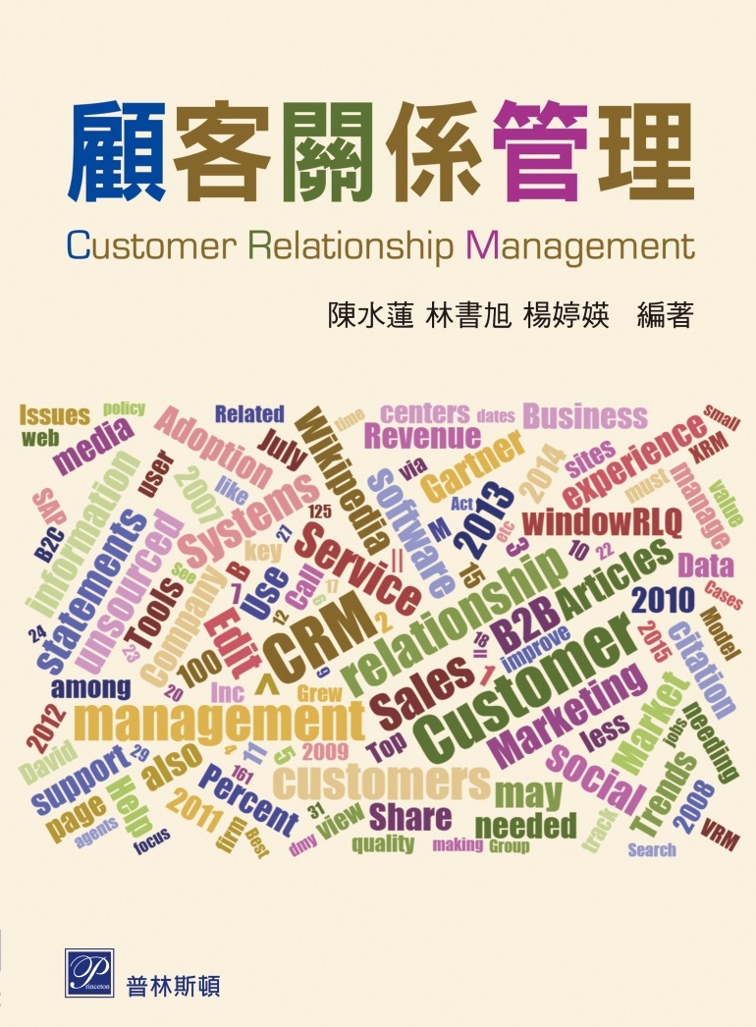
Ch6
顧客定位與
消費價值
陳水蓮 林書旭 楊婷媖 編著

Slide 2
6.1 顧客定位分類與避免分類之謬誤
6.2 顧客特徵與消費價值分析
6.3 顧客調研
6.4 顧客消費價值
6.5 結 論

Slide 3
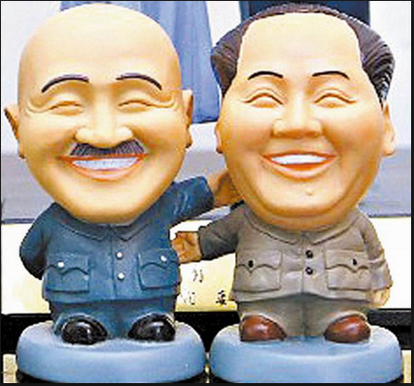
低價陸客團 擠走高消費日客
問題討論：
就市場的經營而言，為了創造營業額的目的，大
量的引進低價團增加旅遊人數，但卻相對的排擠了旅遊品質較高的日客團，請就「市場定位」及「顧客消費價值」的角度討論其中的利弊得失。

Slide 4
6.1 顧客定位分類與避免分類之謬誤
誰是公司的最佳顧客？
策略管理大師麥可‧波特 (Michael E. Porter):
策略仰賴獨特活動：必須強調定位後才能談策略、有所取捨才能維繫定位、選擇有價值的定位，才可確保優勢。
企業資源是有限的，企業對於資源須要進行有效的配置，確保能為企業產生最大的利益。

Slide 5

6.1 顧客定位分類與避免分類之謬誤
定位高低對於顧客貢獻度成正比的關係 ( 如圖6.1 )，同樣的定位與顧客價值也是同樣的趨勢。
定位對於顧客貢獻度與顧客價值具有相當的決定性，一旦定位的因素決定，就能針對市場與競爭者採取差異化的競爭成本或生產服務的策略。

Slide 6
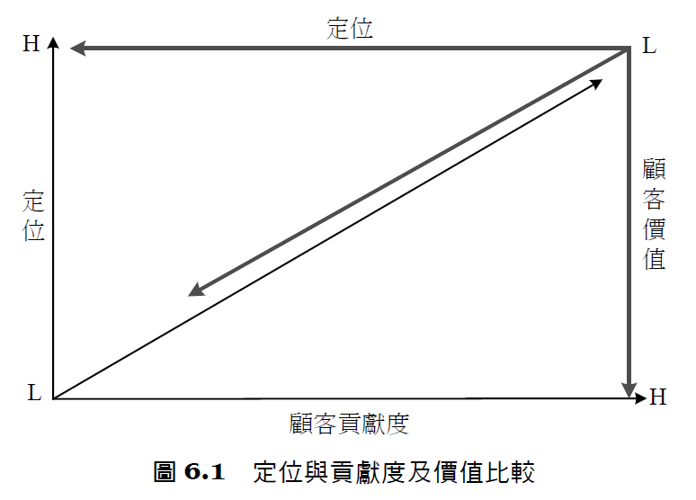
6.1 顧客定位分類與避免分類之謬誤

Slide 7
6.1 顧客定位分類與避免分類之謬誤
此外定位不應該僅僅是靜態的分類，更應該認知現今社會的環境是不斷的演進變化，對於顧客服務與顧客需求都無法僅用過去的數字資料分析就可以掌握到脈絡，動態定位的出現協助靜態分析的不足。
動態定位是產業以顧客為中心，利用科技的方式對於定位採取應變且機動的調整，這裡面包含以下三個面向 ( 如圖6.2 )。

Slide 8
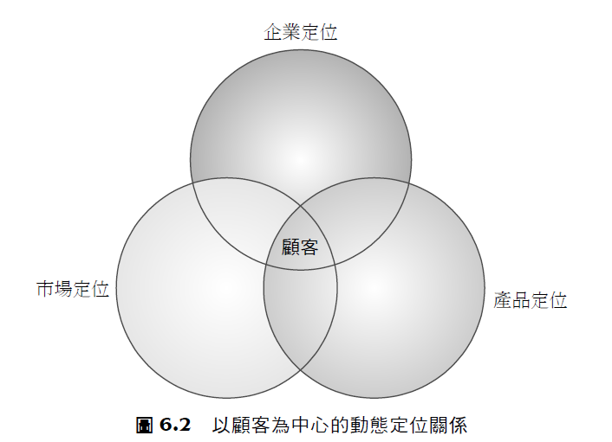
6.1 顧客定位分類與避免分類之謬誤

Slide 9

6.1 顧客定位分類與避免分類之謬誤
進行顧客定位以前並須先避免分類的謬誤，被譽為現代管理學之父的彼得‧杜拉克 (Peter Drucker) 曾經提出，擁有購買決定權的顧客至少有兩位：一位是最終購買者，而另外的顧客是通路。
「付費的人」與「推薦的人」都是顧客，同時也存在著「購買的人」不一定就是「使用的人」的狀況。
另外，像「這家公司生產或代理的產品我並不喜歡」這種對產品抱持不友善且不認同態度的人，其實也是顧客。

Slide 10

6.2 顧客特徵與消費價值分析
企業和顧客兩者間的關係，彼得‧杜拉克也提出分析說：企業活動的目的在於「創造顧客」，若無法做到這部分，那麼企業就沒有存在的意義。
行銷方法和創新做法的策略只有一個目的，就是要創造顧客。
企業採取有效的鑑別方式來進行差異化的分類，是建立顧客特徵重要的核心方法。
顧客需要什麼

Slide 11
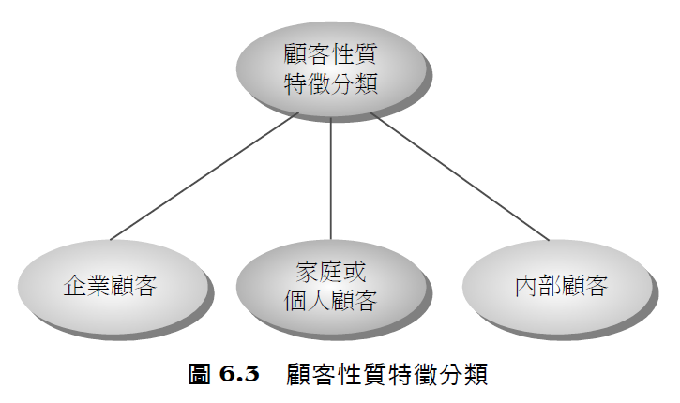
6.2 顧客特徵與消費價值分析
6.2.1 依顧客性質特徵分類

Slide 12


6.2 顧客特徵與消費價值分析
企業顧客
生產廠商、小規模零售商、經銷商、連鎖通路商、賣場及授權商等。
經濟規模型態的交易，單次進貨數量不多但品項複雜，送貨服務的頻率多且帳務採月結對帳，同時付款期限長 ( 3~6 個月 )，擁有較高的買方議價權。

Slide 13
6.2 顧客特徵與消費價值分析
家庭或個人顧客
最終顧客是個人、是家庭，也會是家庭內所有的每個成員。
家計單位的購買決策往往會是家庭成員的集體共識。
個人顧客一般較常出現的消費，多以獨立且自主性高的消費形式進行，對於不滿意的產品會立即轉換，較有機動性，受他人影響較小。

Slide 14
6.2 顧客特徵與消費價值分析
內部顧客
最容易被忽略的顧客群，因為企業內的政策，使得購買行為無法在市場上自由的選擇供應商或產品勞務。
往往上游的產品就提供給下游或相關企業，沒有選擇的機會。

Slide 15
6.2 顧客特徵與消費價值分析
6.2.2 依顧客消費利益特徵分類
顧客購買的決策，雖然品質與服務佔很重要的角色，一旦消費者回到現實面，對於價格的敏感度就會顯著的扮演重要的地位。
當其他企業提出同質性的產品，但是價格卻是相對的較低時，消費者會嘗試著改變消費的習慣。

Slide 16
6.2 顧客特徵與消費價值分析
6.2.2 依顧客消費利益特徵分類 (續)
1. 貢獻度最佳與最差的顧客
  (1) 貢獻度好的顧客會期待或要求
    (a) 企業做專業的事情。
    (b) 企業的產品是有價值的。
    (c) 企業願意接受顧客的消費意見，並進行改造或技 術升級。
    (d) 企業能對於消費市場的需求，著手研發下一世代 的產品。

Slide 17
6.2 顧客特徵與消費價值分析
6.2.2 依顧客消費利益特徵分類 (續)
  (2) 貢獻度差的顧客會讓
    (a) 企業做非專業並且不好的事情。
    (b) 企業生產價值低、無附加價值的產品。
    (c) 企業投入更大的成本進行資源消耗。
    (d) 企業資源無法集中，消耗企業資源，因要求更多 的服務及特別的關照。
    (e) 企業即使盡最大誠意進行溝通與服務仍無法滿足。

Slide 18

6.2 顧客特徵與消費價值分析
6.2.2 依顧客消費利益特徵分類 (續)
2. 購買力與購買頻率高低的顧客
  (1) 購買力與頻率高的顧客範疇
  (2) 利潤貢獻率
  (3) 分辨重點顧客或關鍵顧客
  (4) 顧客消費價值不同的分析
20/80 法則

Slide 19
6.3 顧客調研
顧客的調查研究就是為了區分顧客並且進行顧客定位的前期工作。
瞭解顧客的屬性與消費習慣，再來對顧客進行資料的探勘與分類，最終進行顧客的屬性與消費分類。
工作是要區分差異化與有效性的識別顧客。

Slide 20
6.3 顧客調研
6.3.1 定調調研的命題
顧客調研的動機，是來自於企業對市場與消費現象或問題著手找出解決對策，或因市場需求的驅使，進而採取的調查研究行動。
篩選方向
當問題出現或需求產生後，初步所涉及的層面往往是較廣泛的、較無明確的方向。
因為範圍太大了，必須縮小目標聚焦主題。

Slide 21
6.3 顧客調研
6.3.1 定調調研的命題 (續)
2. 選定主題
一般而言，進行顧客調研時，其方向有著多面性。
需要將大範圍的現象轉化為具體且聚焦的主題。
3. 形成假設
當命題與主題都確立後，再來進行市場的各類現象的假設模擬。
假設的情況可分為接受與拒絕。

Slide 22

6.3 顧客調研
6.3.1 定調調研的命題 (續)
4. 研判資訊
調研的主題明確並且形成假設後，後續的動作就是要去判斷如何完成研究目的並對假設進行檢驗，執行這些工作都需要相關資訊的充分支持。

Slide 23
6.3 顧客調研
6.3.2 調研方案之擬訂
調研方案之擬訂是為了達到研究目的而須採取的行動與必要手段
主要的重點步驟歸納為七個，分述如下 ( 如圖6.4 )。

Slide 24
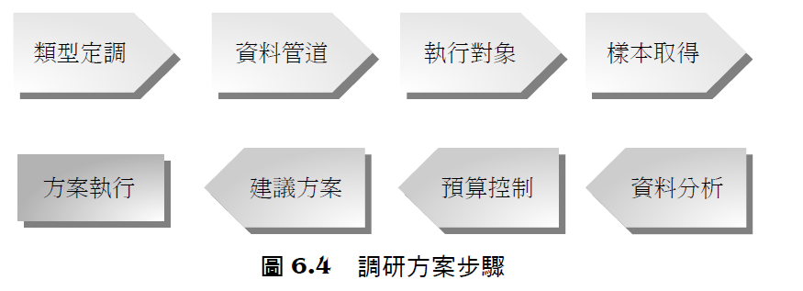
6.3 顧客調研
陳述性
(2) 探索性
(3) 因果關係
初級資料
次集資料
隨機抽樣
非隨機抽樣
T檢定、z檢定、卡方分析、多變量分析、迴歸分析
堅強的說服力及理論根據

Slide 25
6.4 顧客消費價值
顧客服務的關鍵過程需要瞭解的是顧客消費價值，顧客消費價值是由企業的角度來看顧客的利潤貢獻度，易言之是企業為了對於服務資源進行有效率的配置，進而分析顧客的貢獻程度，並且依據貢獻度不同而給予不同的服務，以便讓企業服務資源達到最適當的配置，並且讓貢獻度高的顧客得到滿意的服務。
顧客的消費價值分類時，要能兼具可行性及適切性的雙重要素

Slide 26
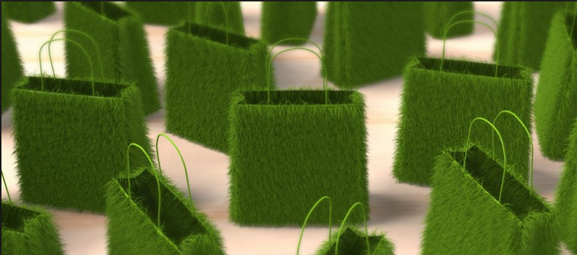
6.4 顧客消費價值
若要可行性與適切性都能有所兼顧，就須要考慮到顧客價值及顧客的消費行為兩者，顧客價值行為 (Value Behaviors, VB) 分類法可以考慮到可行性，也能夠將適切性兩者都表達出 ( 如圖6.5 )。

Slide 27
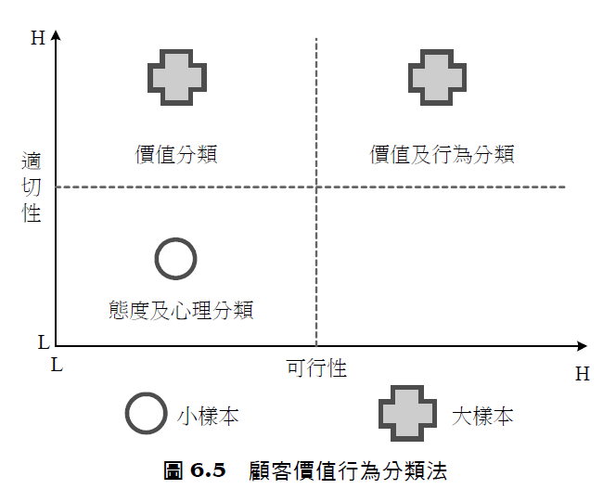
6.4 顧客消費價值

